Slide 1
TEMA 2
MODELO CONCEPTUAL DE DATOS
1

Slide 2
UD 2.- Modelo conceptual de datos
Modelo de datos
Modelo conceptual
2.2.1.- Elementos del modelo 2.2.2.- Entidades fuertes y débiles.
Modelo E/R Extendido
2

Slide 3
2.1.- Modelo de Datos
Definición y descripción del modelo de datos : Con un modelo de datos nos abstraeremos de la realidad del problema a solucionar (o universo de discurso) atendiendo a:
¿Qué datos nos interesan para nuestra aplicación?
¿Cómo los voy a organizar?
3

Slide 4
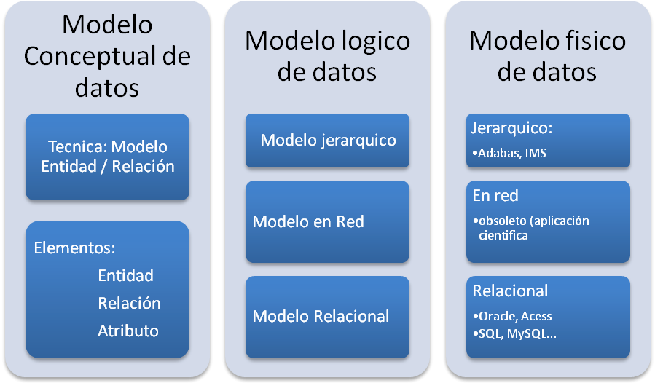
2.1.- Modelo de Datos
Proceso de construcción de una BD
Independiente de la arquitectura
Dependiente de la arq.
4

Slide 5
2.2.- Modelo Conceptual de Datos
Definición: (1976, Codd) El modelo entidad-relación, también denominado modelo conceptual de datos, es una técnica especial de representación gráfica que incorpora información relativa a los datos y la relación existente entre ellos, para darnos una visión del mundo real. Es una representación abstracta de los datos de una BD independiente de su estructura final.
5

Slide 6
2.2.- Modelo Conceptual de Datos
Las características del modelo entidad- relación son:
Refleja tan sólo la existencia de los datos, no lo que se hace con ellos.
Es independiente de las bases de datos y sistemas operativos concretos.
No tiene en cuenta restricciones de espacio, almacenamiento, ni tiempo de ejecución.
El Modelo E-R, por tanto, se basa en la percepción de un mundo real que consiste en un conjunto de objetos básicos denominados Entidades, así como las Interrelaciones existentes entre ellos.
6

Slide 7
2.2.- Modelo Conceptual de Datos
2.2.1- Elementos del modelo:
Entidad
Atributos
Relación
c.1.- Grado
c.2.- Participación c.3.- Cardinalidad
c.4.- Atributos propios de una relación
Entidades fuertes y débiles
7

Slide 8
2.2.1- Elementos del modelo
a.- Entidad: Es todo aquel objeto real o abstracto del que se quiere obtener información.
Notación:
Nombre_Entidad
VENDEDOR
Ejemplos:
CLIENTE
ARTICULO
8

Slide 9
2.2.1- Elementos del modelo
b.- Atributo: Característica o propiedad del objeto que representa a la entidad.
◻
Notación en “Piruleta”:
PROFESOR
Cod_prof Nombre DNI
Dirección Fecha_nac
◻
Otra Notación:
Cod_prof
Nombre
DNI
PROFESOR
9

Slide 10
2.2.1- Elementos del modelo. Atributo
Existen dos tipos de atributos; los identificadores
de la entidad y los descriptores de la entidad.
Identificadores (o claves): identifican de forma unívoca cada ocurrencia.
Descriptores: no identifican de forma univoca cada ocurrencia.
Cod_empleado Nomb_Emple
Apell_Emple
Puesto_Emple
Cod_prof
Nombre
DNI
EMPLEADO
PROFESOR
Nota: Para representar los identificadores o claves añadiremos rellenamos el círculo delante del nombre del atributo o subrayamos el atributo

Slide 11
2.2.1- Elementos del modelo. Atributo
◻
Se le llama ocurrencias a cada elemento del mundo real que la entidad representa.
■
Ejemplo:
EMPLEADO
Cod_empleado Nomb_Emple
Apell_Emple
Puesto_Emple
Entidad
Cod_Empleado | Nom_Emple | Apell_Emple | Puesto_Emple
1 | Arturo | López Riaño | Director
2 | Ana | Andrade Juárez | Gerente
3 | Juan | Torres Sánchez | Comercial
4 | Rosa | Valera Roca | Comercial
… | … | … | …
Ocurrencias

Slide 12
2.2.1- Elementos del modelo. Atributo
Las claves pueden estar compuestas de uno o más atributos.
Ejemplos:
Cod_empleado Nomb_Emple
Apell_Emple
Puesto_Emple
SALAS_CINE
Nom_cine
Num_sala
Capacidad
Tamaño_pantalla
EMPLEADO

Slide 13
2.2.1- Elementos del modelo.
c.- Relación: Es la representación de una asociación producida entre los objetos del mundo real.
Notación:
ALUMNO
Estudia
ASIGNATURA
c.1.- Grado de una relación
El nº de entidades que participan en la relación:
Nombre de la relación | Grado de la relación
Relaciones Unitarias o Reflexivas | 1
Relaciones Binarias | 2
Relaciones Ternarias | 3
Relaciones N-arias | N

Slide 14
2.2.1- Elementos del modelo. Relación
Ejemplos de grados:
Relación unaria o reflexiva
PERSONA
Es hijo
de
ALUMNO
Estudia
ASIGNATURA
Relación binaria
EMPLEADO
PROYECTO
Realiza
Relación ternaria
DEPARTAMENTO

Slide 15
2.2.1- Elementos del modelo. Relación
c.2.- Participación de una entidad en una relación
Consiste en definir el número mínimo y máximo de ocurrencias que le pueden corresponder a una ocurrencia de la otra relación.
PROFESOR
ENSEÑA
ALUMNO
(1,n)
(1,n)
Posibles participaciones: (0,1) , (1,1) , (0,n) , (1,n).
Se averiguan fijando una ocurrencia en una entidad y analizando el número mínimo y máximo de ocurrencias posibles en la otra entidad de la relación.

Slide 16
2.2.1- Elementos del modelo. Relación
c.3.- Cardinalidad de una relación
Representa el número máximo de ocurrencias de una entidad asociadas al número máximo de ocurrencias del resto de las entidades relacionadas.
Ejemplo:
1:1
ES
PERSONA
VIVIENDA VPO
Uno a uno
(1,1)
PROPIETARIO
(0,1)
1:N
ESTA CENSADA
PERSONA
LOCALIDAD
Uno a muchos
(1,n)
(0,1)
N:M
PROFESOR
ENSEÑA
ALUMNO
Muchos a muchos
(1,n)
(1,n)

Slide 17


2.2.1- Elementos del modelo. Relación
c.4.- Atributos propios de una relación
También las relaciones pueden tener atributos.
N:M
CLIENTE
COMPRA
PRODUCTO
(0,n)
(0,n)
fecha
cantidad

Slide 18
2.2.2- Entidades fuertes y débiles.
Entre las entidades se pueden diferenciar dos tipos:
Entidades Fuertes o Propias o Regulares: aquellas cuyas ocurrencias tienen existencia por si mismas, es decir, son identificables por sí mismas, los atributos que las identifican son propios de la entidad. Las entidades fuertes se representan con un rectángulo.
Ejemplo: Pedido (identificable con código de pedido)
PEDIDO

Slide 19
2.2.2- Entidades fuertes y débiles.
Entidades Débiles: aquellas en las cuales la existencia de una ocurrencia depende de que exista una cierta ocurrencia de otra entidad, frecuentemente sus ocurrencias son identificables por estar asociadas a otra u otras entidades, es decir, que alguno de los atributos que las identifican se refiere a otra entidad. Las entidades débiles se representan mediante dos rectángulos.
Ejemplo: Detalle de pedido (es necesaria la existencia del pedido para tener el detalle del mismo).
DETALLE PEDIDO

Slide 20
2.3.- Modelo E/R Extendido
Modelo E/R que incluye las relaciones jerárquicas.
RELACIONES JERÁRQUICAS: se producen cuando una entidad se puede subdividir en otras, las cuales mantienen una relación ES_UN con la anterior.
Por ejemplo, un empleado es un administrativo; un empleado es un
gerente.
■
SUPER-ENTIDAD
EMPLEADO
 | cargo
tipo
GERENTE
COMERCIAL
ADMINISTRATIVO
…
SUB-ENTIDAD
SUB-ENTIDAD
SUB-ENTIDAD

Slide 21
2.3.- Modelo E/R Extendido
Las sub-entidades heredan las claves y los atributos de la super-entidad.
Se pueden encontrar tipos de relaciones jerárquicas según dos criterios:
Según el numero máximo de ocurrencias en las que las sub-entidades se corresponden con una ocurrencia de la super-entidad
■
o
Si una ocurrencia de la super-entidad solo se
corresponde como máximo con una de las sub-entidades:
Jerarquía exclusiva
o
Si a una ocurrencia de la super-entidad le pueden
corresponder más de una ocurrencia de las sub-entidades:
Jerarquía inclusiva o con solapamiento

Slide 22
2.3.- Modelo E/R Extendido
Ejemplos:
Una ocurrencia arriba
o
Jerarquía exclusiva.
EMPLEADO
Se representa con un arco bajo el triángulo:
cargo
Sólo una abajo como mucho
GERENTE
COMERCIAL
ADMINISTRATIVO
Una ocurrencia arriba
o Jerarquía inclusiva. Se representa sin arco.
PERSONA
ocupación
Puede haber varias abajo
ESTUDIANTE
TRABAJADOR

Slide 23
2.3.- Modelo E/R Extendido
Según si a una ocurrencia de la super-entidad debe o no corresponderle varias o ninguna ocurrencia en las sub- entidades
o Una ocurrencia como mínimo: jerarquía total
Se representa con un círculo sobre el triángulo.
Una ocurrencia arriba
Obligatoria al menos una abajo
o Sin mínimo de ocurrencias: jerarquía parcial
Se representa sin círculo sobre el triángulo.
Una ocurrencia arriba
Puede no tener ninguna abajo
27

Slide 24
2.3.- Modelo E/R Extendido
Para poder determinar fiablemente el tipo de jerarquía es útil preguntarse: Para una ocurrencia en la super- entidad ¿Cuántas ocurrencias existen como mínimo y
máximo en la sub-entidad? Combinación de tipos de jerarquías:
■
Total
Parcial
Exclusiva
(1,1)
(0,1)
Inclusiva
(1,n)
(0,n)

Slide 25
2.3.- Modelo E/R Extendido
Una ocurrencia arriba
Jerarquía exclusiva parcial.
EMPLEADO
cargo
Una o ninguna abajo (0,1)
GERENTE
COMERCIAL
ADMINISTRATIVO
Una ocurrencia arriba
PERSONA
Jerarquía inclusiva parcial.
ocupación
Ninguna o varias abajo (0,n)
ESTUDIANTE
TRABAJADOR

Slide 26
2.3.- Modelo E/R Extendido
Ejemplos:
Una ocurrencia arriba
ELEMENTO
Jerarquía exclusiva total.
estado
Obligatoria una y sólo una abajo (1,1)
LÍQUIDO
SÓLIDO
GASEOSO
Una ocurrencia arriba
Jerarquía inclusiva total.
VEHÍCULO
 | tipo
Obligatoria una o más
ACUÁTICO
TERRESTRE
AÉREO
abajo (1,n)

